Slide 1
Le libre accès au CERN
Anne Gentil-Beccot CERN SIS-OS
22 Novembre 2023

Slide 2
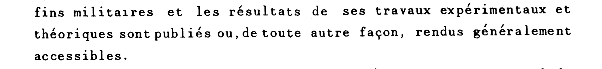
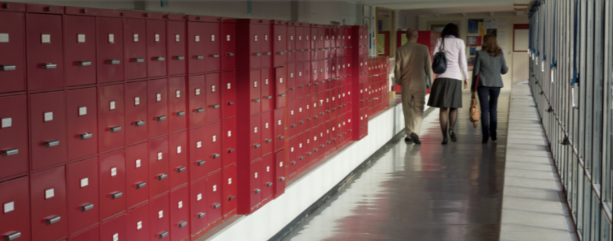
“Green open access”, une longue tradition au CERN…
Convention du CERN, signée en 1953
Culture “preprint” dans la discipline
  arXiv
  Dépôt institutionnel, CDS

Slide 3
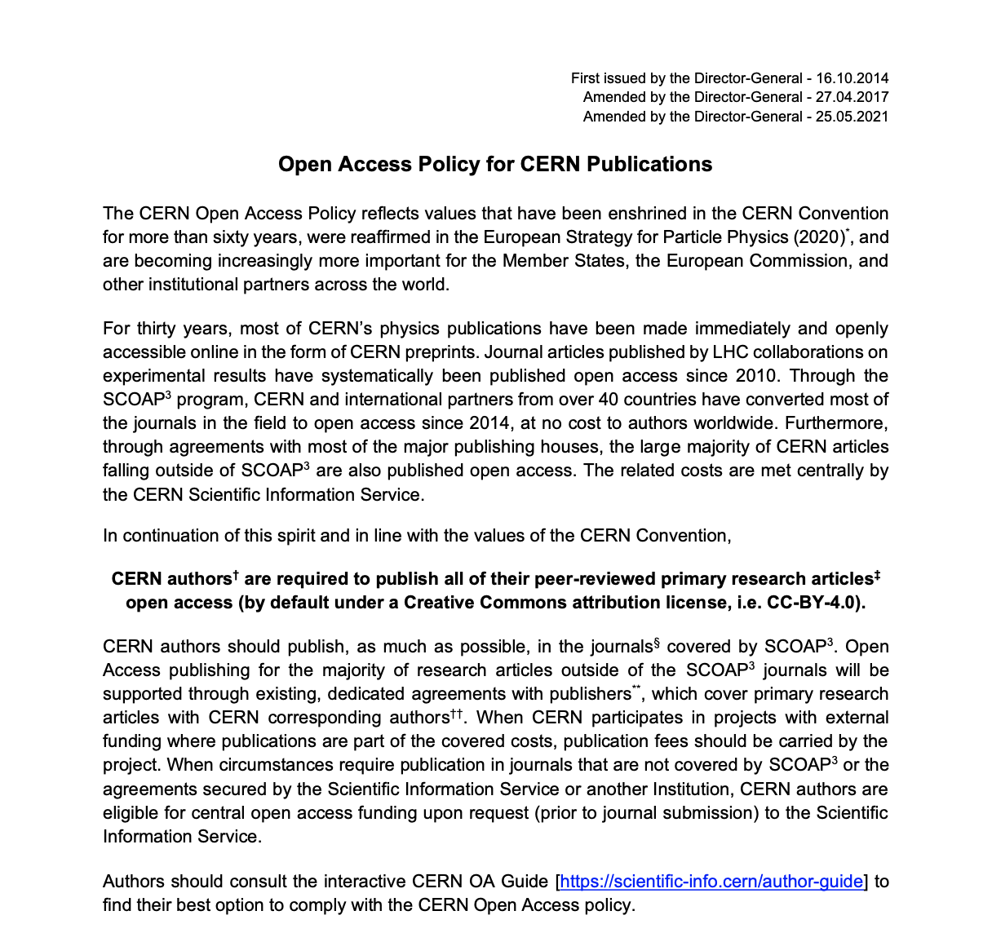
CERN Open Access Policy

Slide 4



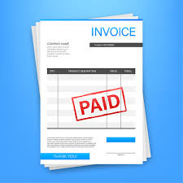
Les modèles disponibles au CERN pour publier en libre accès
Sponsoring Consortium for Open Access Publishing in Particle Physics
Le CERN soutient d'autres modèles OA transparents
pour l'auteur
SCOAP³
Diamond OA
  Le CERN a négocié des accords avec 10 éditeurs
  (certaines via le Consortium Suisse)
Pour les autres articles, les frais peuvent être couverts de manière centralisée sous certaines conditions
Accord R&P
APC individuel

Slide 5






SCOAP³
Sponsoring Consortium for Open Access Publishing in Particle Physics
  https://scoap3.org
11 revues HEP totalement ou totalement converties en Open Access
Tous les articles sont automatiquement publiés OA, sous licence CC-BY
L’année prochaine, SCOAP3 fêtera ses 10 ans.
Full OA Journals:
European physical Journal C
JHEP
Nuclear physics B
Physics Letters B
Partial OA Journals (HEP):
Acta Physica polonica B
AHEP
Chinese physics C
Physical review C
Physical review D
Physical review letters
PTEP

Slide 6



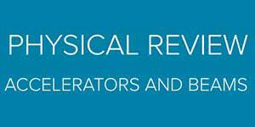
Diamond Open Access
Le CERN sponsorise certains éditeurs pour financer l'OA pour tous les articles.
Transparent pour l'auteur
Tous les articles sont automatiquement publiés en OA
Quantum journal

Slide 7






Accords R&P avec les éditeurs
Article soumis par les auteurs correspondants du CERN et les collaborations*
L'éditeur capture l’article comme faisant partie de l’accord
CERN SIS valide l’égibilité de l’article
*
*

Slide 8


Accords avec les éditeurs “Gold open access”
Le CERN a des accords avec notamment:
  MDPI
  Frontiers
Rabais pour les auteurs affiliés au CERN
APC couvert par le SIS du CERN, après vérification de l'éligibilité
Discussions autour des pratiques de marketing de ces éditeurs

Slide 9



Pour les articles non couverts par les accords avec les éditeurs
CERN SIS informed at early stage
CERN agreement
No
high APC
(4000 CHF)
Centrally covered by SIS
Other institution agreement

Slide 10
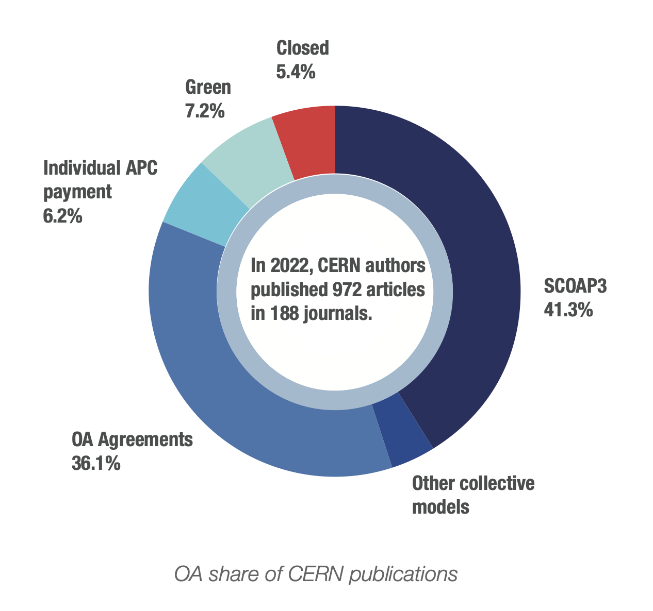
OA au CERN en 2022

Slide 11
Libre accès pour les monographies
CERN soutient l’OA pour les monographies
SCOAP3 a déjà converti plus de 80 livres en OA, et en 2023 va financer 19 livres publiés directement en OA
Fort impact sur l’usage:
Converted in OA

Slide 12
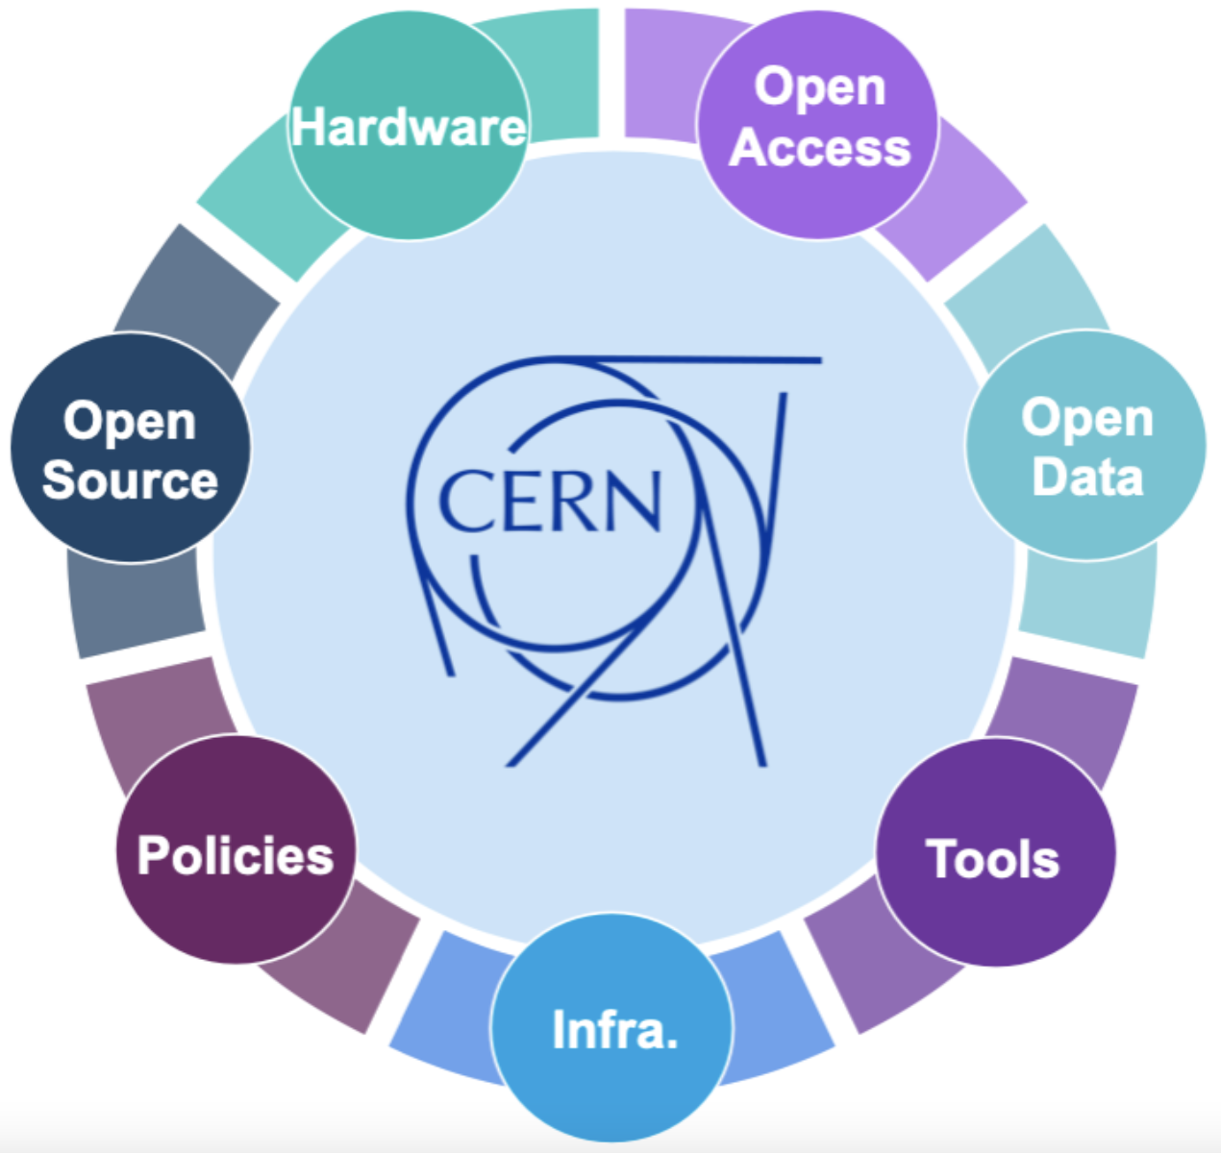
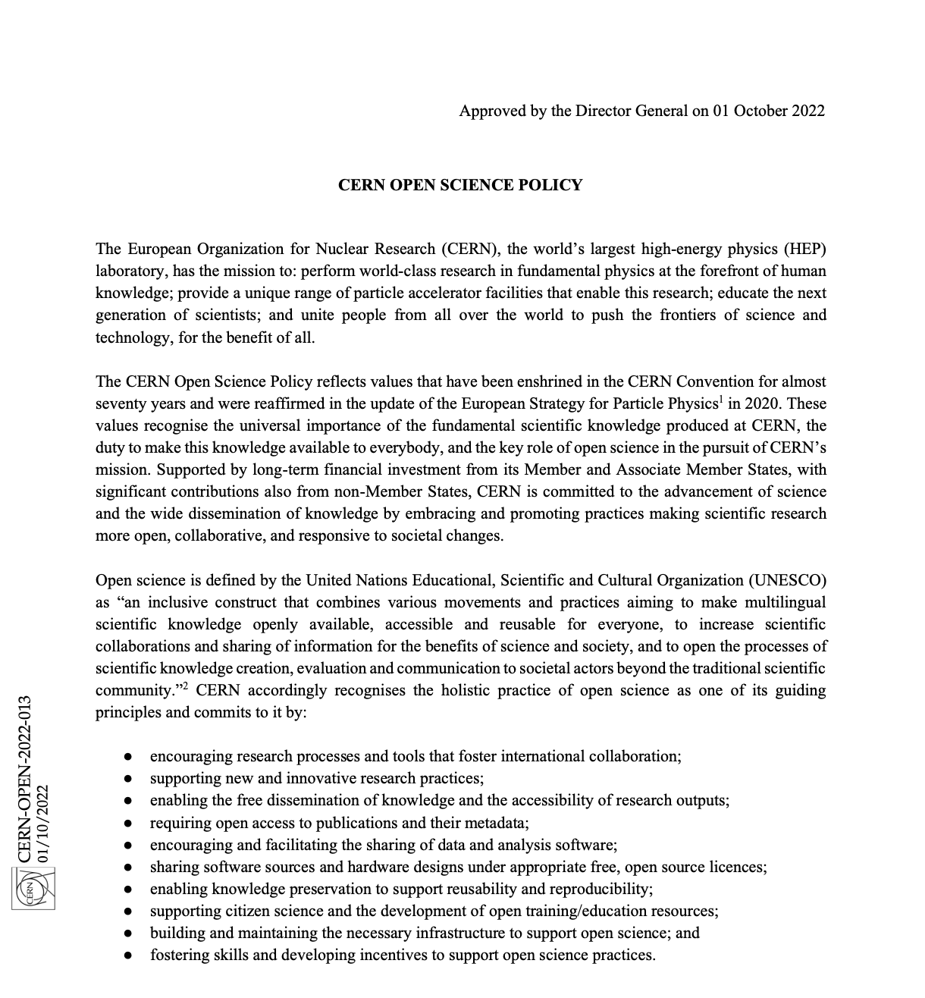
CERN Open Science Policy
12

Slide 13
CoARA – Coalition for advancing research assessment
588 signataires (dont CERN)
Les principes clés
  Baser l’évaluation principalement sur une évaluation qualitative, soutenue par des indicateurs quantitatifs
  Abandonner l’utilisation inappropriée de l’Impact Factor et du h-index
  Éviter d’utiliser les classements des organismes de recherche
En savoir plus: https://coara.eu

Slide 14
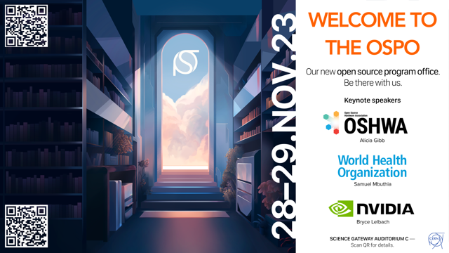
CERN OSPO – lancement le 28/11/2023
https://indico.cern.ch/event/1327562/

Slide 15
Pour en savoir plus
  http://cern.ch/open-access
  https://openscience.cern

Slide 16
Questions?
Anne.Gentil-Beccot@cern.ch

